Slide 1
Федеральное государственное бюджетное образовательное учреждение высшего образования «Красноярский государственный медицинский университет имени профессора В.Ф. Войно-Ясенецкого» Министерства здравоохранения Российской Федерации
Кафедра стоматологии ИПО
Выполнил ординатор
кафедры-клиники стоматологии ИПО
по специальности «Ортодонтия»
Соловьева Евгения Андреевна
рецензент к.м.н., доцент Дуж Анатолий Николаевич
Красноярск 2021
Сагиттальные аномалии: мезиальная окклюзия.
Этиология, патогенез, клиника, диагностика.

Slide 2
Цель исследования
Используя различные источники профессиональной литературы разобраться в основных понятиях и характеристиках мезиальной окклюзии, особенностях этиологии, патогенеза, клиники и диагностики данной патологии.

Slide 3
Задачи
1
Определить основные морфологические и физиологические характеристики мезиальной окклюзии
2
Определить основные особенности этиологии и патогенеза мезиальной окклюзии
Выявить основные характеристики клиники и диагностики мезиального прикуса
3

Slide 4
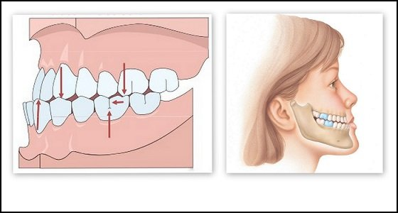
Мезиальная окклюзия
Мезиальная окклюзия
– это соотношение зубных рядов, при которых мезиально-щёчный бугор верхнего первого моляра контактирует с любой точкой, расположенной дистальнее межбугорковой фиссуры первого моляра н/ч.

Slide 5
Классификация мезиальной окклюзии
1
Зубоальвеолярная форма
2
Гнатическая форма
Сочетанная форма
3

Slide 6
Гнатическая форма мезиальной окклюзии
Гнатическая форма – нарушение соотношения челюстей:
Верхнечелюстная микрогнатия – нижнечелюстная нормогнатия;
Верхнечелюстная нормогнатия – нижнечелюстная макрогнатия
Верхнечелюстная микрогнатия - нижнечелюстная макрогнатия.
Один из способов диагностики - Если пациент может отвести н/ч до прямого соотношения резцов, то это зубо-альвеолярная форма, если нет, можно предположить гнатическую форма (необходима дальнейшая диагностика)

Slide 7
Этиология мезиальной окклюзии
В постнатальном периоде причиной могут быть:
Частичная, множественная адентия на в/ч;
Наличие сверхкомплектных зубов на н/ч;
Множественная ретенция прорезывающихся зубов на в/ч или их ранняя потеря;
Травма области носа и верхней губы;
Рахит, болезнь Кушинга;
Хронические воспаления на в/ч;
Отсутствие стирания клыков;
Преждевременная потеря зубов на в/ч;
Высокая подушка;
подкладывание кулака под н/ч сидя;
Акромегалия.
Является полиэтиологической аномалией

Slide 8
Гнатическая форма мезиальной окклюзии
Наследственность
Эндокринных нарушения
При эндокринных нарушениях (андреногенитальный синдром) отмечается ускоренный рост костно-хрящевых зон лицевого отдела черепа, нарушается развитие основания черепа и нижней челюсти, развивается диспропорция челюстей, формируются гнатические формы мезиальной окклюзии
По наследству могут передаваться аномалии размеров челюстей (макро- и микрогнатия), а также их положение в черепе (про-и ретрогнатия).

Slide 9
Клинические проявления мезиальной окклюзии. Внешние проявления
Профиль вогнут (общая эстетика лица нарушена за счет выступания подбородка)
Увеличена красная кайма нижней губы
Выражены носогубные складки
Западение верхней губы, утолщение верхней губы (объясняется обратным резцовым перекрытием)
Нижняя треть лица укорочена
В случае увеличения угла «GO» нижняя треть увеличивается (нижняя часть лица удлинена, губы смыкаются с напряжением, или же не смыкаются)
Во фронтальном отделе соотношение зубов – вертикальная резцовая дезокклюзия, могут быть тремы, диастемы, макроглоссия.

Slide 10
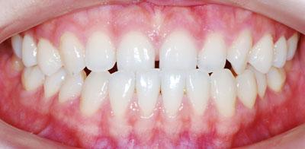
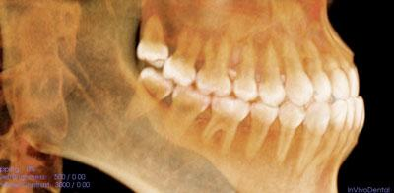
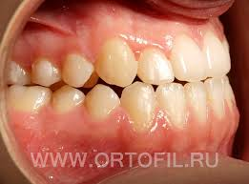
Соотношение резцов
Обратное резцовое перекрытие на КЛКТ-снимке
Обратное резцовое перекрытие
Прямая резцовая окклюзия

Slide 11
Диагностика мезиальной окклюзии
Клинические методы
Уточнение этиологических факторов,
Выяснение анамнеза пациента в пренатальном и постнатальном периоде развития,
Собственно объективный осмотр больного

Slide 12
Диагностика мезиальной окклюзии
Лабораторные методы
Изучение диагностических моделей челюстей по методам
Герлаха,
Пона,
Коркхауза
Рентгенологические метод

Slide 13
Метод Герлаха

Slide 16
Диагностика мезиальной окклюзии
Рентгенологические методы
Ортопантомография
определения наличия зачатков постоянных зубов при подозрении на частичную или множественную адентию
изучение зачатков постоянных зубов, альвеолярных отростков,
осей наклона зубов,
состояние височно-нижнечелюстного сустава

Slide 17
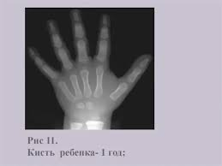
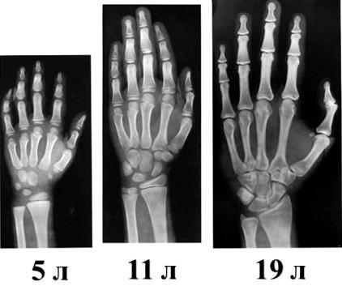
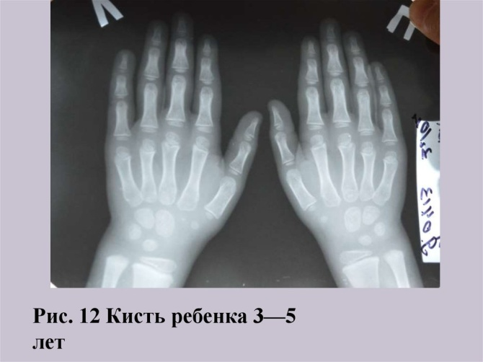
Диагностика мезиальной окклюзии
Рентгенологические методы
Изучение кисти руки по Бъерку
- Для уточнения биологического возраста пациента и определения степени оссификации скелета в целом и лицевого отдела черепа в частности

Slide 18
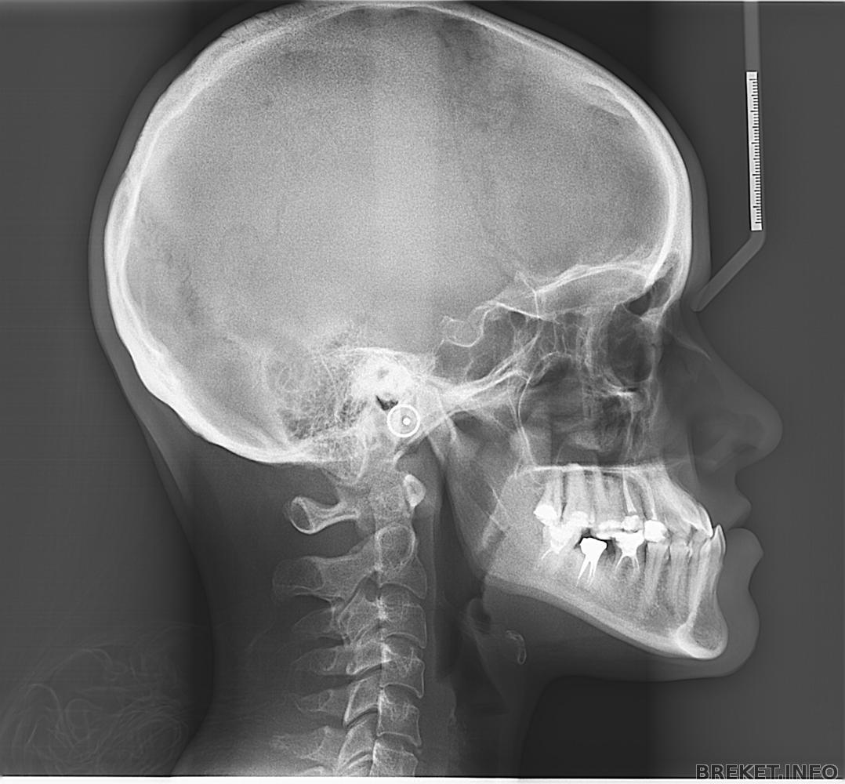
Диагностика мезиальной окклюзии
Рентгенологические методы
ТРГ
-наиболее информативный метод лабораторной диагностики зубочелюстно-лицевых аномалий.

Slide 19
Лечение мезиальной окклюзии
Зависит от
Формы
Ворзрастного периода

Slide 20
Лечение мезиальной окклюзии
Лечение в период временного прикуса.
В периоде временного прикуса целью ортодонтического профилактического и аппаратурного лечения является создание оптимальных условий для роста и развития альвеолярных отростков и челюстей.
При укороченной уздечке языка проводят ее пластику.
При наличии вредных привычек, их устраняют и стремятся к восстановлению функции глотания, жевания, дыхания.
При вредной привычке сосания пальцев, верхней губы или языка применяют стандартные или индивидуальные вестибулярные пластинки.
С помощью миогимнастики тренируют круговую мышцу рта, что способствует правильному смыканию губ и восстановлению носового дыхания.

Slide 21
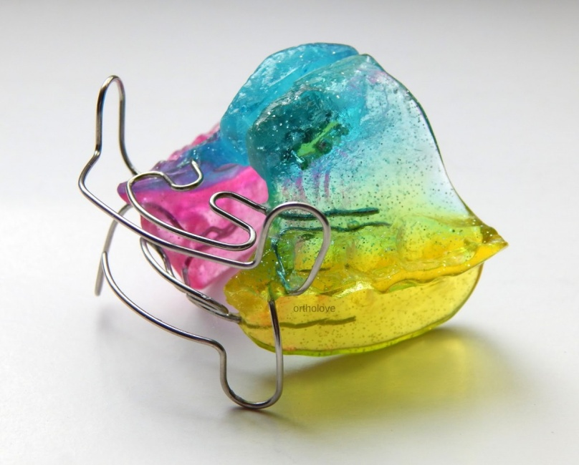
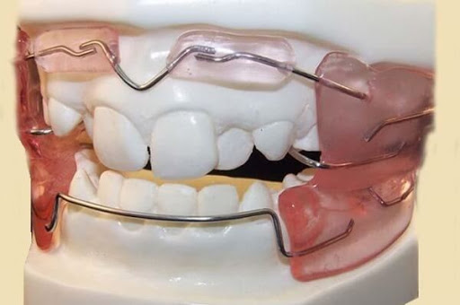
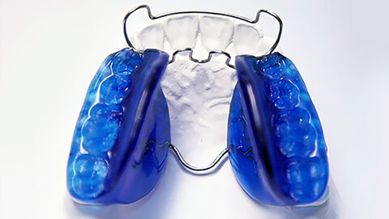
Лечение мезиальной окклюзии
Лечение в период смешанного прикуса.
В начальном периоде смешанного прикуса показано применение тех же лечебных мероприятий, что и в период временного прикуса.
Лечебные аппараты:
Пластинка Шварца
Активатор Андрезена-Хойпля
для вестибулярного перемещения верхних резцов применяют протрагирующие петли и дуги на них
активатор Кламмта
регулятора функции Френкеля 3-го типа

Slide 22
Лечение мезиальной окклюзии
Лечение в постоянном прикусе.
Необходимо подчеркнуть, что в периоде постоянного прикуса отдают предпочтение несъемным механически действующим ортодонтическим аппаратам, что связано с тем, что лечение мезиальной окклюзии у подростков и взрослых представляет большие трудности

Slide 23
Выводы
1
Определили основные физиологические и морфологические характеристики мезиальной окклюзии
Выделили основные особенности этиологии и патогенеза мезиальной окклюзии
2
Выявилио сновные характеристики клиники и диагностики мезиальной окклюзии
3

Slide 24
Список литературы
Персин Л.С., Ортодонтия. Диагностика и лечение зубочелюстно-лицевых аномалий и деформаций [Электронный ресурс] : учебник / Л.С. Персин и др. - М. : ГЭОТАР-Медиа, 2015. - 640 с.
Руководство по ортодонтии / Ф. Я. Хорошилкина, З.М.Акодис, Г.А.Анжеркушян [и др.] // М. Медицина, 2017. - 800 с.
Особенности клиники и диагностики мезиального прикуса/ сост. : И.А. Дорошенко, Э.А. Кульгинский, К.В.Стороженко; Современная ортодонтия –2018. – №03- 25 с.
Флис П.С. Ортодонтия/ Флис П.С. – Винница, 2011. – с.22-28
Мелсен Бирте ,Ортодонтия взрослых / Мелсен Б. - М. : ГЭОТАР-Медиа, 2019. - 416 с.
Иванов А.С., Основы ортодонтии: учебное пособие/ Иванов А.С.- СпецЛит, 2017. – 223 с.
Мягкова Н.В., Гнатические формы мезиальной окклюзии: совершенствование методов диагностики и лечения пациентов различного возраста/Мягкова Н.В.- Автореферат, Екатеринбург – 2017

Slide 25
Спасибо за внимание!

